Slide 1









TRƯỜNG TIỂU HỌC GIANG BIÊN
CHÀO MỪNG CÁC EM ĐẾN VỚI
TIẾT TIẾNG VIỆT

Slide 2



BÀI 5:
ÔN TẬP GIỮA HỌC KÌ I

Slide 3





Nội dung bài học
Ôn tập các nội dung đã học
Ôn tập đọc thành tiếng
Ôn tập phần Tiếng Việt

Slide 4




Tiết 1

Slide 5

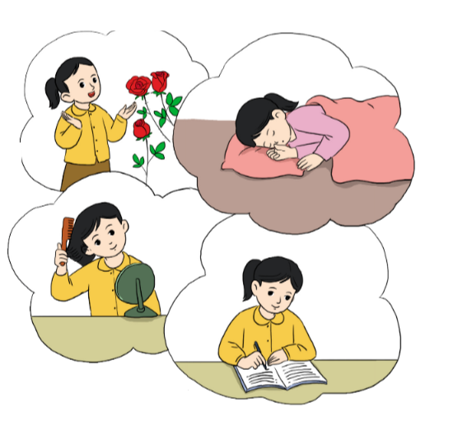
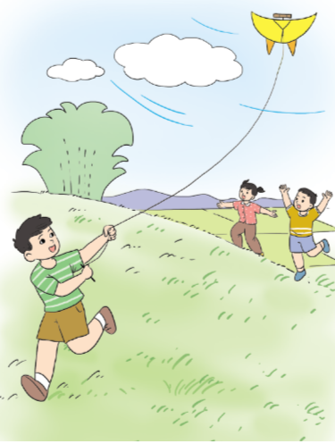


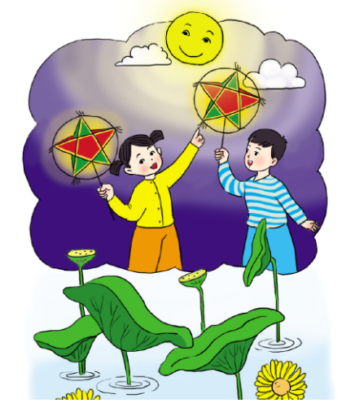
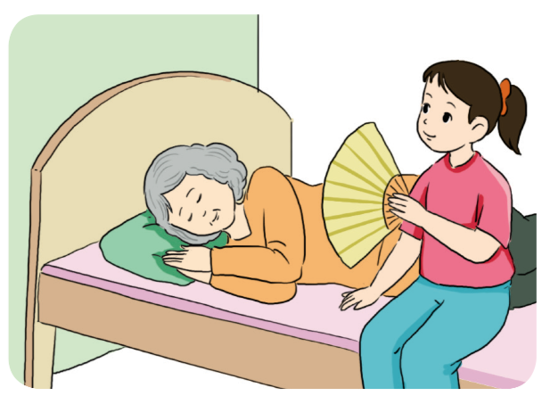


KHỞI ĐỘNG
Nhìn hình đoán tên

Slide 6



Bài đọc:Thả diều

Slide 7
Bài đọc:
Quạt cho bà ngủ

Slide 8
Bài đọc:
Đôi bàn tay em

Slide 9
Bài đọc:
Mùa thu của em

Slide 10


HĐ 1: Ôn tập kĩ năng đọc thành tiếng
Đọc thuộc lòng khổ thơ cuối bài Mùa thu của em
Đọc thuộc lòng bài thơ Quạt cho bà ngủ
1
2
Đọc thuộc lòng 3 khổ thơ đầu bài thơ Thả diều
Đọc thuộc lòng 3 khổ thơ đầu bài Hai bàn tay em
3
4

Slide 11
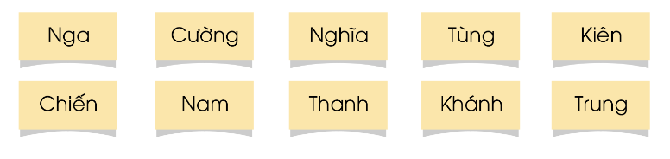

HĐ2: Sắp xếp tên riêng theo thứ tự chữ cái
Chiến
Cường
Khánh
Kiên
Nam
Nga
Nghĩa
Thanh
Trung
Tùng

Slide 12
Tiết 2

Slide 13


HĐ 1: Ôn tập kĩ năng đọc thành tiếng
Các em đọc thuộc lòng các bài thơ đã học ở nửa đầu học kì I và trả lời các câu hỏi.

Slide 14
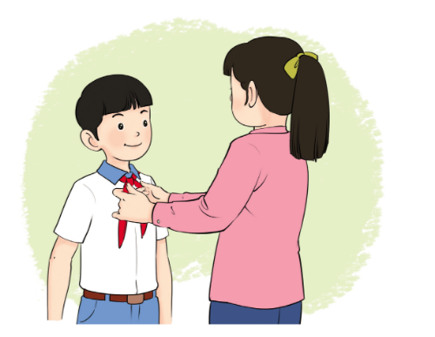


HĐ 2: Đọc hiểu và luyện tập
Đọc bài thơ “Ngày em vào đội”

Slide 15

Giải thích một số từ khó
Đội
Đội Thiếu niên Tiền phong Hồ Chí Minh
Đoàn
Đoàn Thanh niên Cộng sản Hồ Chí Minh
Khao khát
Mong muốn tha thiết.
Lời ru vời vợi
Lời ru vang xa

Slide 16


Đọc hiểu
Bài thơ là lời nói của ai, được nói vào dịp nào?
Bài thơ là lời nói của chị, nói với em nhân dịp được kết nạp vào Đội.

Slide 17

Em hiểu 2 dòng thơ “Màu khăn đỏ dắt em/ Bước qua thời thơ dại” như thế nào? Chọn ý đúng:
A. Màu đỏ của chiếc khăn quàng sẽ giúp em khôn lớn
B. Chiếc khăn quàng đỏ sẽ giúp em bước qua thời thơ dại
C. Lễ kết nạp Đội đánh dấu bước trưởng thành của em
C

Slide 18
Tìm những hình ảnh đẹp gợi tả tương lai ở các khổ thơ 3 và 4.
Một trời xanh vẫn đợi.
Cánh buồm là tiếng gọi mặt biển và dòng sông.
Nắng vườn trưa mênh mông.
Con tàu là đất nước sẽ đưa ta đến biển xa…

Slide 19
Nội dung bài đọc
Bài thơ là lời dặn dò của chị với em, là sự tin tưởng và tự hào về sự trưởng thành của em trong ngày vào Đội.

Slide 20



Hướng dẫn về nhà
Ôn tập lại các bài đọc đã học ở nửa đầu học kì I.
Ôn tập viết đoạn văn ngắn kể về hoạt động, sự việc xảy ra.
Chuẩn bị, đọc trước nội dung của bài học mới.

Slide 21
XIN CHÀO!
HẸN GẶP LẠI CÁC EM Ở CÁC TIẾT HỌC KẾ TIẾP!

